Slide 1
《C++语言程序设计》

Slide 2
目录
CONTENTS
1
2
3
关于C语言
关于C++
课程内容
4
5
6
主教材
辅导教材
电子资源

Slide 3
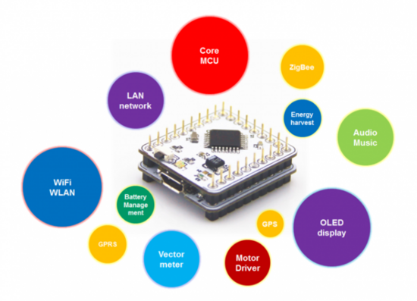


关于C语言
语法简炼，编程概念清晰
第二章 基本数据类型和表达式
第三章 控制语句
第四章 数组和自定义类型
执行效率高，适合底层开发
第五章 函数
第六章 指针

Slide 4
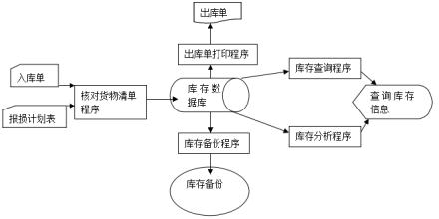
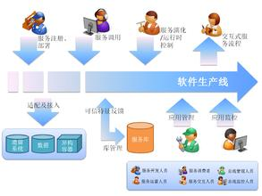
关于C++
第七章 类与对象
直击面向对象思维方式
第八章 继承
第九章 类的特殊成员
执行效率高，适合大型软件工程
第十章 多态
第十一章 异常处理

Slide 5
课程内容
包含C语言和C++语言，支持零起点学习C++
 | 基本知识 |  | 编程技能 | 刨根问底
第1章 | C语言（2学分）
第2章
第3章
第4章
第5章
第6章 |  |  |  | C语言（3学分）
第7章
第8章
第9章
第10章
第11章
 | 基本知识 | 编程技能 | 刨根问底
第1章 | C++语言（3学分）
第2章
第3章
第4章
第5章
第6章
第7章
第8章
第9章
第10章
第11章 |  |  | C++语言（4学分）

Slide 6
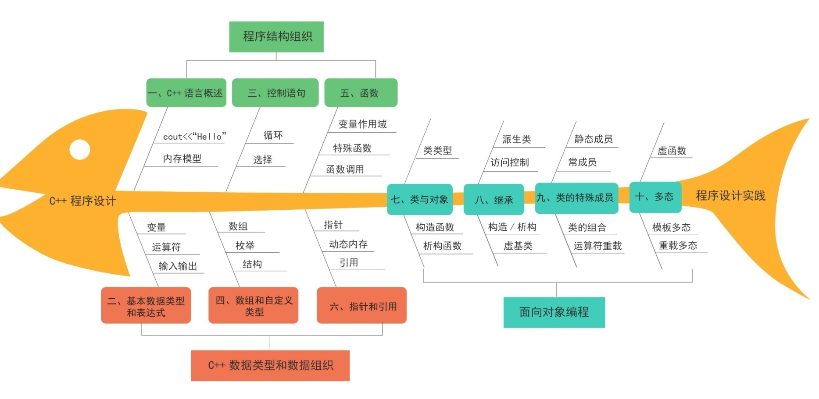
课程内容

Slide 7
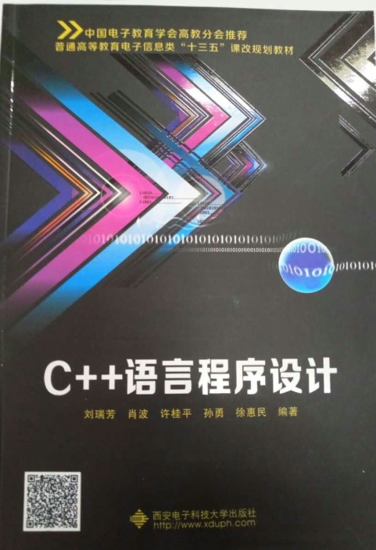
主教材
目录
第一章 C++语言概述
第二章 基本数据类型和表达式
书名
《C++语言程序设计》
第三章 控制语句
第四章 数组和自定义类型
第五章 函数
作者
刘瑞芳，肖波，许桂平，孙勇，徐惠民
第六章 指针和引用
第七章 类与对象
第八章 继承
出版社
西安电子科技大学出版社
第九章 类的特殊成员
第十章 多态
第十一章 异常处理
附录：常用类库

Slide 8
主教材
基本知识
2.1 C++的词法记号和标识符
2.2 基本数据类型
2.3 变量和常量
2.4 运算符和表达式
2.5 C语言的输入输出
2.6 C++的输入输出
编程技能
等于号与双等于号
Sizeof运算符
输出格式控制
使用string类型处理字符串
刨根问底
磁盘文件是什么
第一章 C++语言概述
第二章 基本数据类型和表达式
第三章 控制语句
第四章 数组和自定义类型
第五章 函数
第六章 指针和引用
第七章 类与对象
第八章 继承
第九章 类的特殊成员
第十章 多态
第十一章 异常处理
附录：常用类库

Slide 9
主教材
基本知识
5.1 函数概述
5.2 函数的定义
5.3 函数的调用
5.4 全局变量与局部变量
5.5 结构化程序设计
编程技能
递归函数
内联函数
重载函数
带默认参数值的函数
刨根问底
变量的存放类型和生存期
函数调用的执行机制
参数的传递机制
第一章 C++语言概述
第二章 基本数据类型和表达式
第三章 控制语句
第四章 数组和自定义类型
第五章 函数
第六章 指针和引用
第七章 类与对象
第八章 继承
第九章 类的特殊成员
第十章 多态
第十一章 异常处理
附录：常用类库

Slide 10
主教材
基本知识
7.1 类和对象的定义
7.2构造函数
7.3析构函数
7.4 面向对象程序设计
编程技能
对象数组
使用对象传递函数参数
对象指针和堆对象
刨根问底
This指针
复制构造函数
第一章 C++语言概述
第二章 基本数据类型和表达式
第三章 控制语句
第四章 数组和自定义类型
第五章 函数
第六章 指针和引用
第七章 类与对象
第八章 继承
第九章 类的特殊成员
第十章 多态
第十一章 异常处理
附录：常用类库

Slide 11
主教材的特色（每章内容分为三个难度等级）
1、基本知识
返回值类型 函数名(形式参数表)
{
函数体(变量声明和语句)
}
class 派生类名：继承方式基类1，继承方式 基类2,…,继承方式基类n {
派生类成员声明；
};

Slide 12
主教材的特色（每章内容分为三个难度等级）
2、编程技能

Slide 13
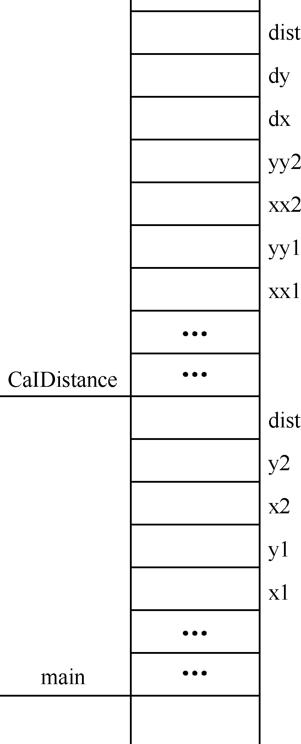
主教材的特色（每章内容分为三个难度等级）
3、刨根问底
0x3f100006
10110010
0x2100a0006
11111111
0x3f100007
0x2100a0007
00000000
0x3f100008
0x2100a0008
代码区
数据区

Slide 14
辅导教材
目录
书名
第1章 C++语言概述
第12章 图形用户界面
《C++语言程序设计案例与实践辅导》
第2章 基本数据类型和表达式
第13章 邮件发送程序设计
第3章 控制语句
第14章 文本分析程序设计
作者
第4章 数组及自定义类型
刘瑞芳，肖波，许桂平，孙勇，徐惠民
第5章 函数
第6章 指针和引用
第7章 类和对象
出版社
西安电子科技大学出版社
第8章 继承与派生
第9章 类的特殊成员
第10章 多态
第11章 异常处理

Slide 15
辅导教材
各种平台下的编译，
跨平台开发
课程设计：
习题答案详解
图形用户界面
网络通信
文本分析
每章实践题目，
逐步积累
丰富的
案例提高编程能力

Slide 16
辅导教材
习题答案详解
侧重知识点的理解和掌握
第6章 指针和引用
6.1 《C++语言程序设计》习题及答案
6.2 编程案例及参考例程
6.3 实践题目
丰富的
案例提高编程能力
侧重编程能力的提高

Slide 17
辅导教材
第1章 C++语言概述
1.1 《C++语言程序设计》习题及答案
1.2 VC2015集成开发环境简介
1.3 各种平台下的编译
各种平台下的编译，
跨平台开发
图形用户界面
网络通信
文本分析
第12章 图形用户界面
12.1 基于Windows API编程
12.2 基于MFC编程
12.2.1 单文档应用程序
12.2.1 对话框应用程序
12.3 基于QT跨平台编程

Slide 18
辅导教材
第4章 数组及自定义类型
4.1 《C++语言程序设计》习题及答案
4.2 编程案例及参考例程
4.3 实践题目
第5章 函数
5.1 《C++语言程序设计》习题及答案
5.2 编程案例及参考例程
5.3 实践题目
第6章 指针和引用
6.1 《C++语言程序设计》习题及答案
6.2 编程案例及参考例程
6.3 实践题目
第7章 类和对象
7.1 《C++语言程序设计》习题及答案
7.2 编程案例及参考例程
7.3 实践题目
第8章 继承与派生
8.1 《C++语言程序设计》习题及答案
8.2 编程案例及参考例程
8.3 实践题目
第13章 邮件发送程序设计
13.1 SOCKET编程
13.2 SMTP协议
13.3 基于MFC框架的程序设计
13.3.1 总体设计
13.3.2 界面设计
13.3.3 事件驱动设计
13.3.4 网络通信设计
13.3.5 关键算法
13.4 基于MFC类库的程序设计
13.4.1 总体设计
13.4.2 建立socket类
13.4.3 界面设计
13.4.4 事件驱动设计
第14章 文本分析程序设计
14.1 实践题目答案及解析
14.2 基于QT的程序设计
14.2.1 功能设计
14.2.2 界面设计
14.2.2 类设计
14.2.2 类实现
14.2.2 界面实现
每章实践题目，
逐步积累
图形用户界面
网络通信
文本分析

Slide 19
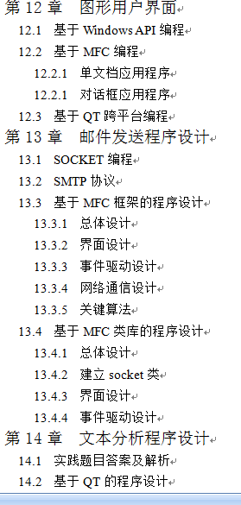
辅导教材
课程设计：
图形用户界面
网络通信
文本分析
图形用户界面
网络通信
文本分析

Slide 20
电子资源
网络资源
上机实验(代码)
大纲
知识点
（视频+课件）
常见问题解答
互动平台
丰富的习题

Slide 21
THANKS
谢谢您的聆听

